Slide 1



HerTechVenture
Ο επιχειρηματικός καμβάς
Polytechnic of Guarda
Project Number 2023-1-PL01-KA220-HED-000156803

Slide 2

Περιεχόμενα
1 Εισαγωγή
2 Στόχοι
Agenda
3 βασικά στοιχεία του επιχειρηματικού καμβά
4 Μεθοδολογία
5 Δραστηριότητα: Δημιουργώντας τον δικό σας επιχειρηματικό καμβά
6 Περίληψη και βασικά συμπεράσματα

Slide 3
1 Εισαγωγή
Εργαλείο: Ο επιχειρηματικός καμβάς
Ο επιχειρηματικός καμβάς είναι ένα πρακτικό εργαλείο που έχει σχεδιαστεί για να βοηθήσει άτομα ή εκπαιδευτικούς να εξερευνήσουν και να αναπτύξουν βασικές επιχειρηματικές δεξιότητες, συμπεριφορές και στάσεις με πιο βιωματικό, αντανακλαστικό και προσανατολισμένο στη δράση τρόπο, προωθώντας την πραγματική δέσμευση, την επίλυση προβλημάτων και τη δημιουργικότητα. Ενσωματώνει συναισθηματικές, σχεσιακές και πρακτικές πτυχές της επιχειρηματικότητας, δίνοντας έμφαση στη δράση και τον προβληματισμό. Χρησιμοποιώντας αυτό το εργαλείο σε ένα δομημένο μάθημα ή εργαστήριο, οι εκπαιδευτικοί μπορούν να εξοπλίσουν καλύτερα τους μαθητές να σκέφτονται και να ενεργούν επιχειρηματικά, εστιάζοντας παράλληλα στην εφαρμογή του πραγματικού κόσμου και την προσωπική ανάπτυξη. Πώς μπορώ να ενεργήσω σύμφωνα με την ιδέα μου για να δημιουργήσω νέα αξία για τους άλλους και να μάθω μέσα από τη διαδικασία;

Slide 4




Ομάδα-στόχος
Προώθηση της επιχειρηματικής ικανότητας: -Εκπαιδευτικούς και εκπαιδευτές που θέλουν να καθοδηγήσουν τους μαθητές στην επιχειρηματική διαδικασία. -Εκπαιδευόμενοι επιχειρηματίες που μόλις ξεκινούν και χρειάζονται έναν δομημένο τρόπο σχεδιασμού των έργων τους. -Ομάδες και ομάδες που θέλουν να ανταλλάξουν ιδέες και να οργανώσουν τις ιδέες τους συνεργατικά.

Slide 5
Αυτογνωσία και αυτοαποτελεσματικότητα
Πρωταρχικές ικανότητες
Μάθηση μέσω της εμπειρίας

Slide 6



2 Στόχοι
Διευκόλυνση της επιχειρηματικής μάθησης σε εκπαιδευτικά περιβάλλοντα. Προώθηση επιχειρηματικών νοοτροπιών και συμπεριφορών, ενθαρρύνοντας τους εκπαιδευόμενους να σκέφτονται και να ενεργούν επιχειρηματικά μέσω ενός δομημένου αλλά ευέλικτου πλαισίου. Κάντε τους μαθητές να σκεφτούν ενεργά την επιχειρηματική διαδικασία. Αναλογιστείτε τη διαδικασία επιχειρηματικής μάθησης.

Slide 7

3 Βασικά στοιχεία του επιχειρηματικού καμβά
Τα τέσσερα βασικά στοιχεία του επιχειρηματικού καμβά είναι η καινοτομία μέσω του οράματος και της εξερεύνησης (N), η μάθηση μέσω συναισθηματικών εμπειριών (L), η αξία για τους άλλους μέσω πρωτοτύπων (V) και η αυτενέργεια μέσω βαθιά προσωπικών κινήτρων (A). Το Novelty Through Vision and Exploration ενθαρρύνει τους συμμετέχοντες να φανταστούν δυνατότητες πέρα από τον κανόνα και να διερευνήσουν προληπτικά νέες ευκαιρίες, προωθώντας τη δημιουργικότητα και την καινοτόμο σκέψη. Το Learning Through Emotional Experiences επικεντρώνεται στη σημασία της συναισθηματικής δέσμευσης στην επιχειρηματικότητα, αναγνωρίζοντας ότι οι ισχυρές συναισθηματικές εμπειρίες - τόσο θετικές όσο και αρνητικές - είναι βασικές ευκαιρίες μάθησης που χτίζουν ανθεκτικότητα. Το Value for Others Through Prototypes δίνει έμφαση στην πρακτική δημιουργία αξίας αναπτύσσοντας και δοκιμάζοντας πρωτότυπα, εμπλέκοντας άλλους και βελτιώνοντας λύσεις βασισμένες σε πραγματικά σχόλια. Το Agency Through Deep Personal Motivation υπογραμμίζει τη δύναμη της προσωπικής κίνησης και των εγγενών κινήτρων. Στοχεύει στην οικοδόμηση μιας αίσθησης ιδιοκτησίας, όπου τα άτομα αισθάνονται σίγουροι ότι οι ενέργειές τους μπορούν να επιφέρουν πραγματική αλλαγή.

Slide 8
3 Βασικά στοιχεία του επιχειρηματικού καμβά
Αυτές οι τέσσερις συνιστώσες είναι αλληλένδετες και αλληλοϋποστηρίζονται για την ανάπτυξη μιας ολοκληρωμένης επιχειρηματικής νοοτροπίας. Δουλεύοντας μέσα από κάθε μία από αυτές τις πτυχές, τα άτομα όχι μόνο αποκτούν πρακτικές δεξιότητες στην επιχειρηματικότητα, αλλά και αναπτύσσουν τα κίνητρα, τη συναισθηματική ανθεκτικότητα, τη δημιουργικότητα και τις δεξιότητες επίλυσης προβλημάτων που είναι ζωτικής σημασίας για την επιτυχία σε οποιοδήποτε επιχειρηματικό εγχείρημα.

Slide 9
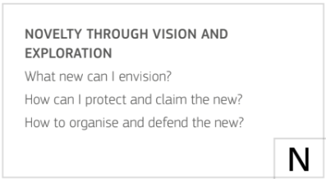
3 Βασικά στοιχεία του επιχειρηματικού καμβά
3.1. Καινοτομία μέσω οράματος και εξερεύνησης
Ορισμός Αυτή η συνιστώσα αφορά την προώθηση μιας νοοτροπίας που αναζητά ενεργά νέες και δημιουργικές ευκαιρίες. Ενθαρρύνει τα άτομα να οραματιστούν δυνατότητες που οι άλλοι μπορεί να μην δουν και να εξερευνήσουν αχαρτογράφητα εδάφη.
Λεπτομέρειες Όραμα: Η ύπαρξη ενός συναρπαστικού οράματος είναι κεντρικής σημασίας για την επιχειρηματικότητα. Περιλαμβάνει την ικανότητα να βλέπουμε πέρα από την τρέχουσα κατάσταση, να οραματιζόμαστε μελλοντικές δυνατότητες και να θέτουμε σαφείς στόχους που ευθυγραμμίζονται με μια προσωπική ή κοινωνική ανάγκη. Εξερεύνηση: Αυτό συνεπάγεται την προθυμία να προχωρήσουμε πέρα από τη συμβατική σκέψη και να αμφισβητήσουμε το status quo. Η εξερεύνηση περιλαμβάνει περιέργεια, ενεργή έρευνα και επιθυμία να αποκαλυφθούν νέες πληροφορίες ή συνδέσεις. Επιχειρηματικό πλαίσιο: Οι επιχειρηματίες συχνά πρέπει να εντοπίσουν κενά στην αγορά ή να καινοτομήσουν σε έναν υπάρχοντα χώρο. Αυτό σημαίνει διερεύνηση ευκαιριών που μπορούν να οδηγήσουν σε αποτελεσματικές λύσεις. Αυτό το στοιχείο βοηθά τους συμμετέχοντες να αναπτύξουν την ικανότητα να προβλέπουν τις αναδυόμενες τάσεις και να δημιουργούν κάτι μοναδικό. Πρακτική εφαρμογή: Οι συμμετέχοντες μπορούν να συμμετάσχουν σε ασκήσεις όπως έρευνα αγοράς, καταιγισμό ιδεών και σχεδιασμό σεναρίων για να τους βοηθήσουν να δημιουργήσουν καινοτόμες ιδέες και να διερευνήσουν διάφορες προσεγγίσεις για την επίτευξη του οράματός τους.

Slide 10
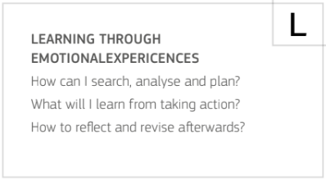
3 Βασικά στοιχεία του επιχειρηματικού καμβά
3.2. Μάθηση μέσω συναισθηματικών εμπειριών
Ορισμός Αυτό το στοιχείο τονίζει τη σημασία των συναισθημάτων στη μαθησιακή διαδικασία. Η συναισθηματική δέσμευση είναι απαραίτητη για τη βαθιά, βιωματική μάθηση, η οποία είναι ιδιαίτερα σημαντική στην επιχειρηματικότητα όπου τα προσωπικά σκαμπανεβάσματα είναι κοινά.
Λεπτομέρειες Συναισθηματική μάθηση: Η επιχειρηματικότητα είναι ένα συναισθηματικό ταξίδι που μπορεί να περιλαμβάνει ενθουσιασμό, απογοήτευση, φόβο και χαρά. Μαθαίνοντας να διοχετεύετε αυτά τα συναισθήματα εποικοδομητικά βοηθά τα άτομα να αναπτύξουν ανθεκτικότητα. Οι συναισθηματικές εμπειρίες γίνονται ευκαιρίες μάθησης που συμβάλλουν στην προσωπική ανάπτυξη. Αποτυχία και ανθεκτικότητα: Τα σκαμπανεβάσματα της επιχειρηματικότητας συχνά προκαλούν έντονες συναισθηματικές αντιδράσεις. Αυτή η συνιστώσα διδάσκει στους συμμετέχοντες να αγκαλιάσουν τις αποτυχίες τους, να μάθουν από τα λάθη και να χρησιμοποιήσουν αυτές τις εμπειρίες για να ενισχύσουν τις ικανότητές τους. Αντίκτυπος στη μάθηση: Με τη συναισθηματική εμπλοκή, τα άτομα είναι πιο πιθανό να θυμούνται τα διδάγματα που έχουν μάθει και να τα εφαρμόζουν αποτελεσματικά σε μελλοντικές καταστάσεις. Αυτό σημαίνει τη δημιουργία ενός περιβάλλοντος όπου οι συμμετέχοντες αισθάνονται άνετα να αναλαμβάνουν κινδύνους, να μοιράζονται τις εμπειρίες τους και να υποστηρίζουν ο ένας τον άλλον. Πρακτική εφαρμογή: Οι δραστηριότητες μπορεί να περιλαμβάνουν στοχαστικό ημερολόγιο, ανταλλαγή προσωπικών προκλήσεων και ανακαλύψεων και σενάρια ρόλων που προκαλούν συναισθηματικές αντιδράσεις - όλα με στόχο την ενθάρρυνση των συμμετεχόντων να αναγνωρίσουν και να μάθουν από τις συναισθηματικές τους εμπειρίες.

Slide 11
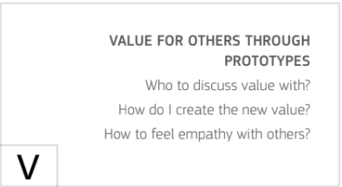
3 Βασικά στοιχεία του επιχειρηματικού καμβά
3.3. Αξία για τους άλλους μέσω πρωτοτύπων
Ορισμός Αυτό το στοιχείο αφορά τη δημιουργία αξίας για τους άλλους αναπτύσσοντας πρωτότυπα που επιλύουν πραγματικά προβλήματα. Δίνει έμφαση στην κατανόηση των αναγκών των χρηστών και στην ανάπτυξη απτών λύσεων για την αντιμετώπιση αυτών των αναγκών.
Λεπτομέρειες Δημιουργία αξίας: Στον πυρήνα της επιχειρηματικότητας βρίσκεται η δημιουργία αξίας, είτε πρόκειται για πελάτες, κοινωνία ή μια συγκεκριμένη ομάδα. Αυτό περιλαμβάνει τον εντοπισμό ενός προβλήματος και την ανάπτυξη μιας ουσιαστικής λύσης που προσφέρει αξία. Δημιουργία πρωτοτύπων: Τα πρωτότυπα είναι ένας τρόπος γρήγορης δοκιμής ιδεών και λήψης σχολίων από πιθανούς χρήστες. Πρόκειται για τη λήψη μιας ιδέας και τη μετατροπή της σε κάτι με το οποίο οι άνθρωποι μπορούν να αλληλεπιδράσουν ή να κατανοήσουν με μεγαλύτερη σαφήνεια, επιτρέποντας επαναληπτική βελτίωση. Βρόχος ανατροφοδότησης: Τα πρωτότυπα βοηθούν τους επιχειρηματίες να συνεργαστούν με άλλους για να δοκιμάσουν τις ιδέες τους, να συλλέξουν σχόλια και να βελτιώσουν την προσέγγισή τους. Αυτή η επαναληπτική διαδικασία διασφαλίζει ότι η λύση δεν είναι μόνο καινοτόμος, αλλά και σχετική και πολύτιμη για τους άλλους. Πρακτική εφαρμογή: Οι συμμετέχοντες μπορούν να εργαστούν σε ταχείες ασκήσεις δημιουργίας πρωτοτύπων, όπου αναπτύσσουν μια βασική έκδοση του προϊόντος ή της λύσης τους, την παρουσιάζουν σε συνομηλίκους ή δυνητικούς χρήστες και χρησιμοποιούν τα σχόλια για να κάνουν βελτιώσεις.

Slide 12
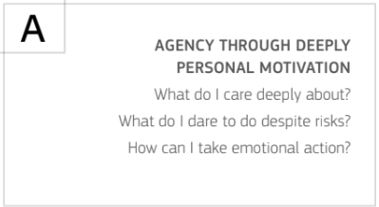
3 Βασικά στοιχεία του επιχειρηματικού καμβά
3.4. Αυτενέργεια μέσω βαθιά προσωπικών κινήτρων
Ορισμός Αυτή η συνιστώσα επικεντρώνεται στη σημασία της προσωπικής ώθησης και των κινήτρων στην επιχειρηματικότητα. Έχοντας μια αίσθηση αυτενέργειας - πιστεύοντας ότι έχετε τη δύναμη να κάνετε τα πράγματα να συμβούν - είναι ζωτικής σημασίας για την επιχειρηματική επιτυχία.
Λεπτομέρειες Εγγενές κίνητρο: Αυτό αναφέρεται στο κίνητρο που προέρχεται από μέσα, συχνά συνδέεται με τις αξίες, τα πάθη ή την αίσθηση του σκοπού ενός ατόμου. Ένα βαθιά προσωπικό κίνητρο οδηγεί τα άτομα να επιμένουν παρά τις προκλήσεις. Πρακτορεία και ιδιοκτησία: Η αυτενέργεια έχει να κάνει με το αίσθημα της δύναμης να δράσει. Οι επιχειρηματίες πρέπει να πιστεύουν ότι οι ενέργειές τους μπορούν να οδηγήσουν σε ουσιαστικά αποτελέσματα, γεγονός που τους οδηγεί να αναλάβουν πρωτοβουλίες, να λάβουν αποφάσεις και να επιδιώξουν τους στόχους τους με αυτοπεποίθηση. Σύνδεση με την επιχειρηματική δράση: Τα προσωπικά κίνητρα και η αυτενέργεια είναι αυτά που βοηθούν τους επιχειρηματίες να ξεπεράσουν την αβεβαιότητα, την ασάφεια και τις αποτυχίες. Αυτός είναι ο λόγος για τον οποίο ξεκινούν και επιμένουν στα έργα τους. Πρακτική εφαρμογή: Για να καλλιεργήσουν την ελεύθερη βούληση, οι συμμετέχοντες θα μπορούσαν να διερευνήσουν δραστηριότητες όπως ο καθορισμός προσωπικών στόχων, ο προσδιορισμός βασικών αξιών και η χαρτογράφηση των λόγων για την επιδίωξη ενός συγκεκριμένου έργου. Αυτό τους βοηθά να δημιουργήσουν ένα ισχυρό «γιατί» που θα διατηρήσει το κίνητρό τους σε δύσκολες στιγμές.

Slide 13
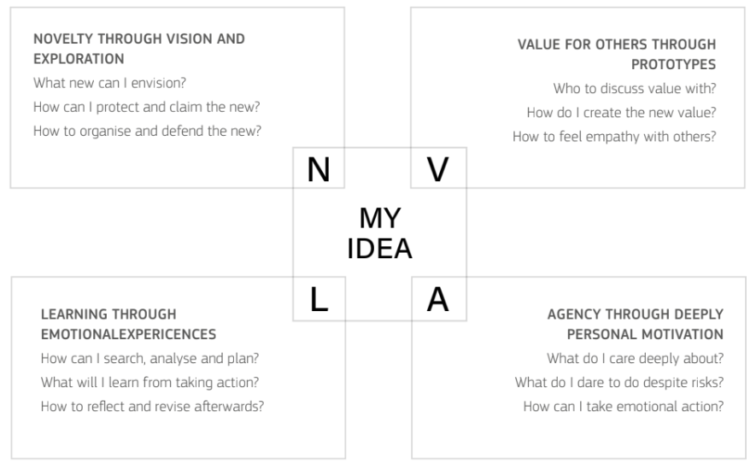
4 Μεθοδολογία
ΜΈΘΟΔΟΣ | Ζητήστε από τους μαθητές σας να συμπληρώσουν τα τέσσερα στοιχεία στον καμβά, να διευκρινίσουν πώς η λύση / ιδέα μπορεί να δημιουργήσει νέα αξία για τους άλλους και να μάθουν μέσω της διαδικασίας
ΕΡΓΑΛΕΙΑ/ ΥΛΙΚΑ | Εκτυπώστε τον καμβά ή χρησιμοποιήστε ψηφιακά εργαλεία (όπως Jamboard, Miro ή άλλα). Εκτυπώστε τέσσερις κάρτες από κάθε στοιχείο με τις αντίστοιχες ερωτήσεις Flipcharts, με αυτοκόλλητες νότες και χρωματιστά στυλό

Slide 14
5 Δραστηριότητα:Δημιουργώντας τον δικό σας επιχειρηματικό καμβά
• Ατομικά ή ομαδικά συζητούν μια υπάρχουσα ή προγραμματισμένη επιχειρηματική μαθησιακή δραστηριότητα. • Χρησιμοποιήστε ένα τυπωμένο πρότυπο καμβά για να αξιολογήσετε την ιδέα / τη λύση του προβλήματος σε κάθε στοιχείο. Οδηγίες: Προβληματιστείτε και απαντήστε στις ερωτήσεις για κάθε στοιχείο - Αυτογνωσία και αυτοαποτελεσματικότητα. Εντοπίστε κενά και συζητήστε τρόπους βελτίωσης - Μάθηση μέσω της εμπειρίας.

Slide 15
6 Περίληψη και βασικά συμπεράσματα
Μαθησιακά αποτελέσματα
Τέσσερις συνιστώσες: Συνδυάζει εκπαιδευτικές και επιχειρηματικές προοπτικές. Τα άτομα μπορούν να αναπτύξουν μια πιο ολοκληρωμένη κατανόηση του έργου τους, διευκολύνοντας την εκτέλεση, τη βελτίωση και την επανάληψη. •Ευέλικτο εργαλείο: Χρησιμοποιείται τόσο για το σχεδιασμό όσο και για την αξιολόγηση. •Προωθεί την Ολιστική Μάθηση: Στοχεύει στην ανάπτυξη της αυτογνωσίας και της αυτοαποτελεσματικότητας ικανότητες και μάθηση μέσω της εμπειρίας

Slide 16






Σας ευχαριστώ για την προσοχή σας!
https://www.hertechventure.eu
Που θα μας βρείτε

